Slide 1
第1章：走进Java的世界
Java编程起步

Slide 2
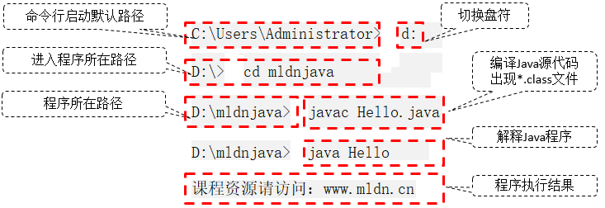
第一个Java程序
文件后缀为“*.java”；
开发程序并打印信息
程序编译：javac Hello.java
程序解释：java Hello
public class Hello { // 程序所在类（后期会有详细讲解） public static void main(String[] args) { // 程序主方法 System.out.println("课程资源请访问：www.mldn.cn"); // 屏幕输出信息 } }

Slide 3
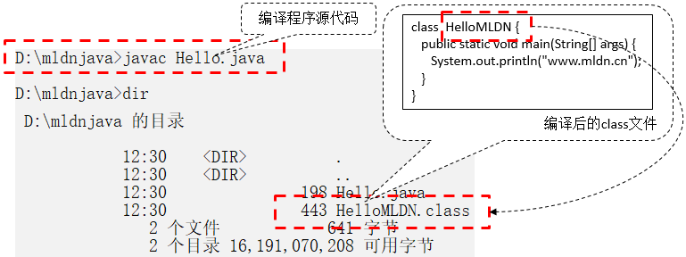
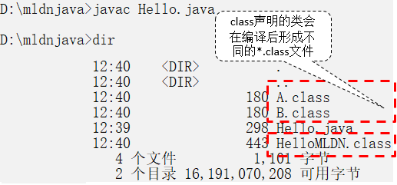
类定义
Java中的程序是以类为单位，所以所有的程序都必须在class定义范畴之内，类的定义有两种形式：
class 类名称 {}
public class 类名称 {}

Slide 4
主方法
主方法是一切程序的起点，所有的程序代码都从主方法开始执行，Java中的主方法定义如下：
public static void main(String args[]) {
执行的代码；
}

Slide 5
系统输出
System.out.println()：输出之后追加一个换行
System.out.print()：输出之后不追加换行
public class Hello { public static void main(String args[]) { System.out.print("www.mldn.cn");// 输出数据不换行 System.out.print("www.mldn.cn");// 输出数据不换行 System.out.print("www.mldn.cn");// 输出数据不换行 } }

